Slide 1


4.C#_条件分岐と繰り返し

Slide 2
アジェンダ（agenda：目次）
本日のアジェンダ
・条件分岐とは？
・if文
・switch文
・繰り返し処理
・for文
・while文
・foreach文
・教科書の範囲
かんたんC#：164~186p
(※今回触れない内容もありますので、参考程度に)
本日の演習
・課題１
・課題２

Slide 3
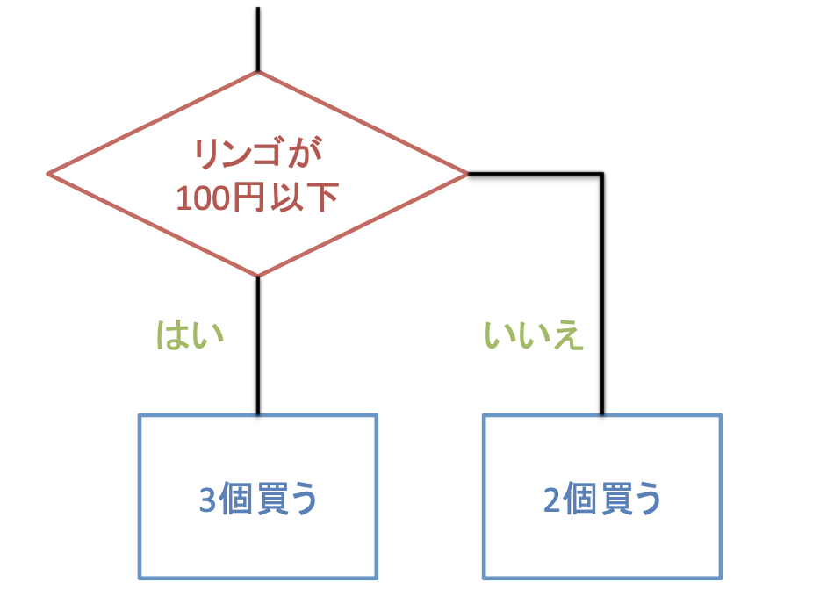
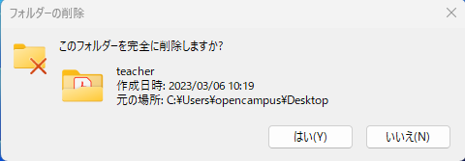
条件分岐とは？
条件によってやることが変わる
条件によって処理(やること)が
変わるのが条件分岐です。
生きていく上で
毎日必ずやっていることですが、
プログラミングでも
ほぼ必ずやります。
※こんな画面も条件分岐で成り立っています。

Slide 4
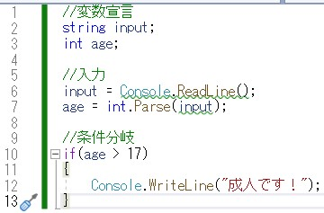

if文
if文の基本構文
・具体的な例
if(条件式)
{
実行したい処理
}
()の中に条件を書き、それが成立したら、
{}の中の処理が実行されます。
すべて日本語で書くなら、
if(リンゴが100円以下)
{
実行したい処理
}

Slide 5
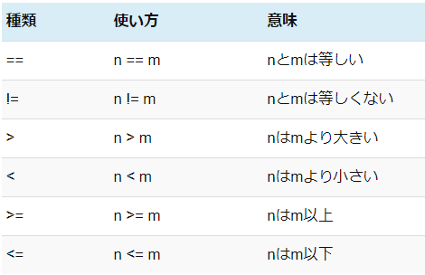
比較演算子
比較演算子と使い方
・結果はBool値で返ってくる
結果は、Bool値(True or False)で返ってきます。
A 比較演算子 B
上記の形で比較演算子の左右を比較され、
比較の結果が正しければ True
比較の結果が間違っていれば False
を返します。
つまり、A=10,B=10なら、
if(A==B) は if(True) に変換されて処理されます。
比較演算子とは、
演算子の左右を比較して、
その結果を返す演算子です。
※なので、正確にはif(条件式)でなく、if(Bool値)です。

Slide 6
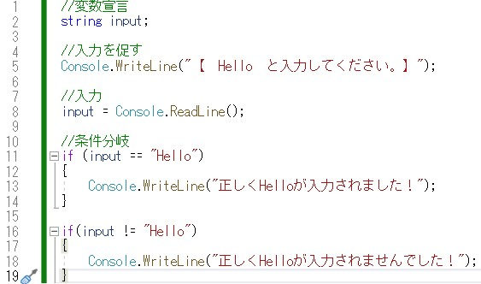
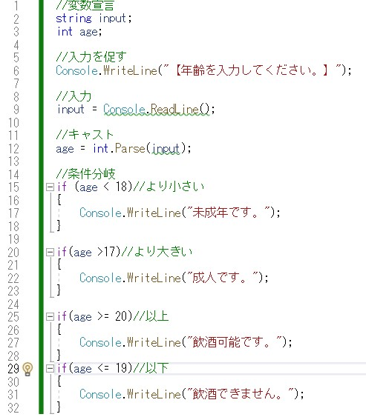
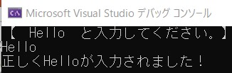
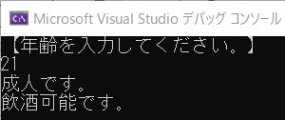
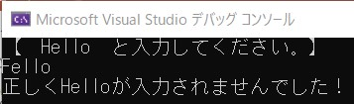
比較演算子の具体例
具体例①
具体例②

Slide 7
if~else文とif~else if文
if~else文
if~else if文
if(条件式)
{
実行したい処理
}
else
{
条件式が正しくないときの処理 }
if(条件式１)
{
実行したい処理１
}
else if(条件式２)
{
実行したい処理２ }
else
{
1も2も正しくないときの処理 }
上記のように書くことで、
条件式が間違っていた場合の処理を追加できる。
else ifと書くことで、判定する条件を追加できる。
左の処理などは
まさにこれで書く。
else ifで追加する条件は無限に増やせる。

Slide 8
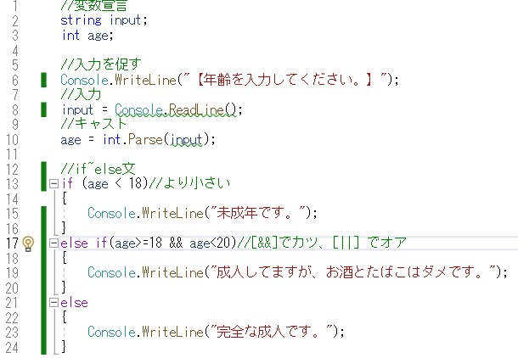
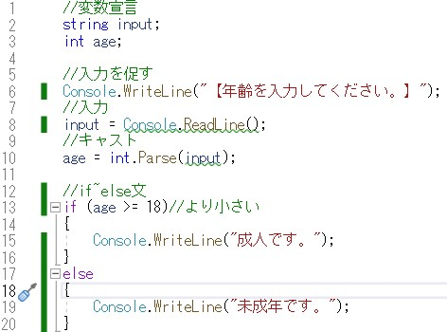
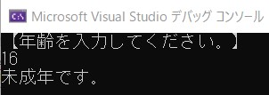
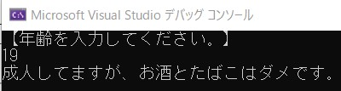
if~else文とif~else if文の具体例
具体例①
具体例②

Slide 9
switch文
switch文の基本構文
値
swtich(変数)
{
case 値A:
変数が値Aの処理
break;
case 値B:
変数が値Bの処理
break;
・
・
・
default:
どれでもない時の処理
break;
}
値1
値2
値3
値4
値5
上記のように分岐が複数に分かれる
際に使用します。
最大の特徴として、
()内には値か変数しか入れられません。
Ifのように条件式は入れらない事に注意してください

Slide 10
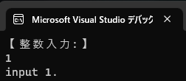
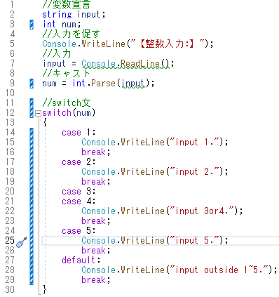
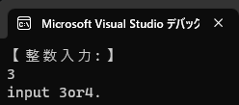
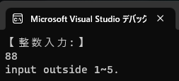
switch文の具体例
具体例

Slide 11
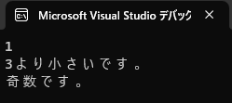
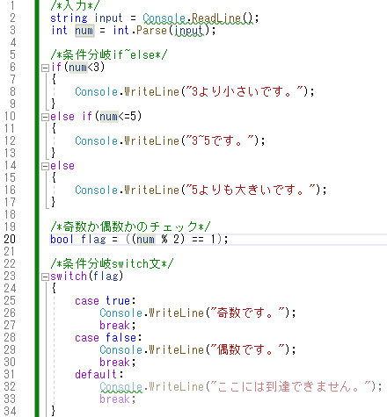
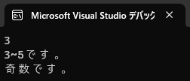
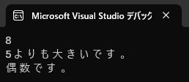
確認問題１

Slide 12
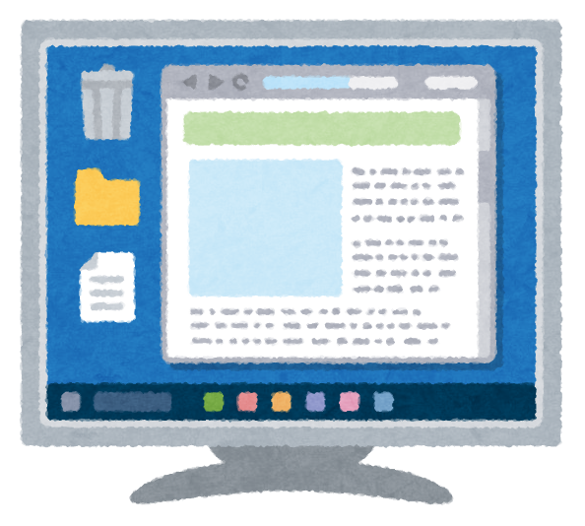
繰り返し処理とは？
同じ処理もしくは
同じような処理
コンピュータ的な例で言うなら、
目も前の画面がそうです。
を繰り返すのが、繰り返し処理です。
条件分岐と同じように
人間も日常的にやっています。
例. 呼吸をする、など。
人間には認識できないような速度で瞬いています。

Slide 13
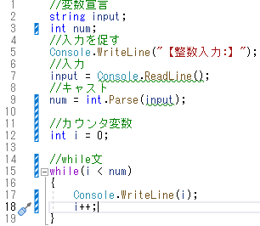
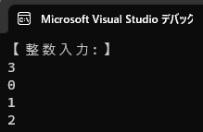
while文
・具体的な例
while文の基本構文
while(条件式)
{
繰り返す処理
}
()の中に条件を書き、それが成立している間は、
{}の中の処理が実行されます。
while(休日でないなら)
{
出勤
}

Slide 14
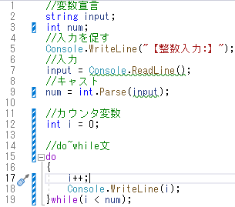
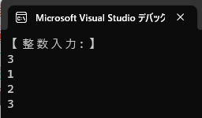
do~while文
・具体的な例
do~while文の基本構文
do
{
繰り返す処理 }while(条件式);
()の中に条件を書き、それが成立している間は、
{}の中の処理が実行されます。
ただし、
条件が成立していなくても
一度は実行
されます。
do
{
出勤
}while(休日でないなら);

Slide 15
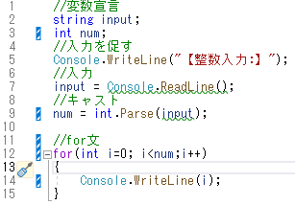
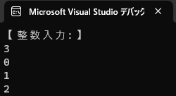
for文
for文の基本構文
・具体的な例
for(初期化処理 ; 条件式 ; 更新処理)
{
実行したい処理
}
条件式が成立している間は実行される
という部分までは同じですが、
初期化処理と更新処理が入ります。
通常はそこで、
カウンタ変数の作成
と
カウンタ変数の更新
を行います。

Slide 16
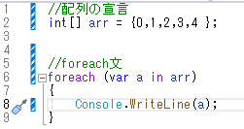
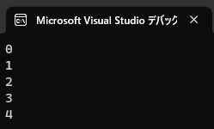
foreach文
foreach文の基本構文
・具体的な例
foreach(データ型 変数名 in コレクション)
{
コレクションの要素が終わるまで繰り返す処理
}
for文の拡張のような機能です。
配列のような複数の要素を持つ
コレクションと呼ばれる物に対して。
カウンタ変数を用いずにアクセス出来ます。
習うより慣れろで使いましょう。

Slide 17
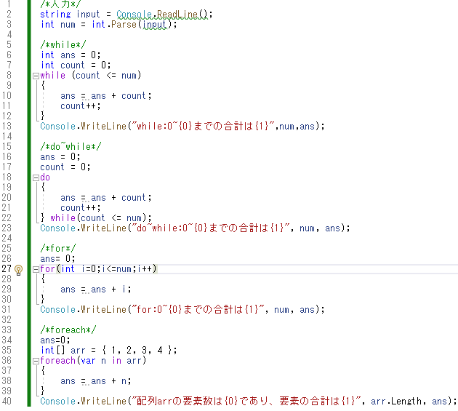
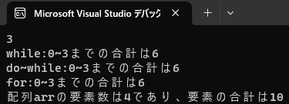
確認問題2

Slide 18
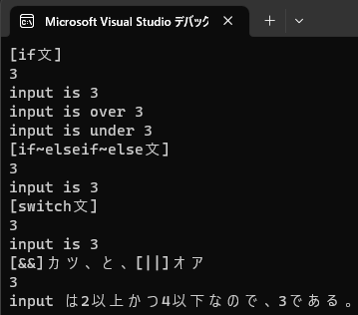
まとめサンプルコード１ ー 変数と計算
ge1_2_sample1.cs
（※teams上に置いてあります）
上記を理解しながら写し、
右のような実行結果になることを確認せよ。
（※ただし、入力部分など全く同じにはならない）

Slide 19
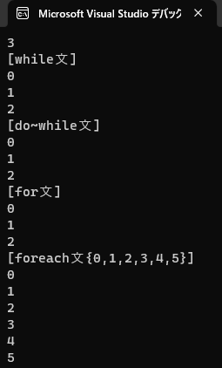
まとめサンプルコード１ ー 配列
ge1_2_sample2.cs
（※teams上に置いてあります）
上記を理解しながら写し、
右のような実行結果になることを確認せよ。
（※ただし、入力部分など全く同じにはならない）

Slide 20
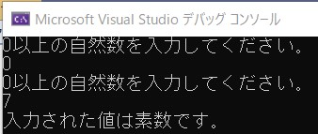
課題１
入力された値が素数かどうかを判定するプログラムを作成せよ。
(※１は素数に含まれないとする）

Slide 21
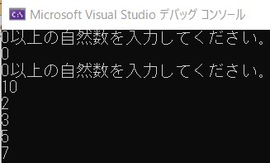
課題2
入力された値に含まれる素数をす全て表示し、その合計を出力するプログラムを作成せよ。
(※１は素数に含まれないとする）

Slide 22
アジェンダ（agenda：目次）
本日のまとめ
・条件分岐とは？
・if文
・switch文
・繰り返し処理
・while文
・for文
・foreach文
・教科書の範囲
かんたんC#：164~283p
(※今回触れない内容もありますので、参考程度に)
・C#サンプル
ge1_2_sample1.cs
ge1_2_sample2.cs
・課題
・課題１
・課題２

